Slide 1

Programma Regionale Calabria FESR FSE+ 2021-2027
Obiettivo specifico ESO4.5. - Azione 4.e.1 - Promuovere l’acquisizione di un adeguato livello di competenze
AVVISO PUBBLICO PER LA CONCESSIONE DI CONTRIBUTI PER LA REALIZZAZIONE DI SPECIFICI PERCORSI ED ITINERARI DIDATTICI INTEGRATIVI NELL’AMBITO DELL’INIZIATIVA
“VIVI E SCOPRI LA CALABRIA”

Slide 2

Vivi e Scopri la Calabria: cos’è.
“Vivi e Scopri la Calabria” è un programma triennale nel quale è prevista la realizzazione di progetti formativi e di orientamento, integrati ed extracurricolari rivolti alle scuole primarie e secondarie di 1° e 2° grado, realizzati nel territorio regionale calabrese e comunque al di fuori della provincia sede dell’Istituzione scolastica partecipante.

Slide 3
Vivi e Scopri la Calabria: destinatari, risorse finanziarie ed entità del contributo.
I destinatari dell’iniziativa sono le studentesse e gli studenti della scuola primaria e della scuola secondaria di primo e di secondo grado iscritti e frequentanti negli anni 2025, 2026 e 2027.
La dotazione finanziaria disponibile per l’attuazione dell’intero Programma ammonta complessivamente ad € 12.000.000,00 di cui € 9.000.000,00 già disponibili per le tre annualità 2025-2026-2027 (€ 3.000.000,00 per ciascuna annualità), a valere sulle risorse del PR Calabria 2021/2027 (FSE+) – Obiettivo specifico ESO4.5.
Il contributo massimo ammissibile per ciascun intervento è fissato in € 73.500,00.
La Regione Calabria si riserva la possibilità sulla base delle domande pervenute di implementare la dotazione finanziaria o, eventualmente, prevedere una quarta finestra temporale.

Slide 4
Vivi e Scopri la Calabria: gli obiettivi.
Il programma si propone di:
guidare i giovani in un viaggio di scoperta della propria Regione attraverso percorsi di turismo emozionale ed esperienziale che consentiranno loro di maturare una maggiore consapevolezza del patrimonio culturale e identitario calabrese, sotto la guida esperta di professionisti e mentori qualificati;
sviluppare, attraverso l’utilizzo di un metodo didattico innovativo, le «life-skills», ossia quelle capacità trasversali che contribuiscono al successo personale e alla realizzazione del proprio progetto di vita;
consentire ai giovani studenti di orientarsi nel mondo del lavoro e di esprimere al meglio il loro talento attraverso attività pratico-laboratoriali e la scoperta di una Calabria che produce in campo turistico servizi e prodotti di eccellenza.

Slide 5
Vivi e Scopri la Calabria: riferimenti metodologici dell’iniziativa.
Dal punto di vista metodologico il nucleo centrale delle “life skills” che si intende promuovere con il programma “Vivi e Scopri la Calabria” afferisce alle seguenti competenze:
Creatività e pensiero critico;
Comunicazione efficace;
Collaborazione e lavoro di squadra;
Gestione del tempo e organizzazione;
Adattabilità e resilienza;
Leadership e decision making;
Pensiero strategico e problem solving.

Slide 6
Vivi e Scopri la Calabria: aree tematiche delle proposte progettuali.
Produzioni tipiche ed enogastronomia tradizionale;
Cultura, artigianato e patrimonio artistico;
Turismo sostenibile e green economy;
Innovazione tecnologica e digitale nel settore turistico;
Tradizioni, folklore e itinerari religiosi;
Economia circolare.

Slide 7
Vivi e Scopri la Calabria: la Rete Partenariale.
Elemento strategico del programma “Vivi e Scopri la Calabria” è
la Rete Partenariale.
L’Istituzione scolastica proponente, singola o in rete, per il migliore raggiungimento delle finalità dell’intervento proposto, potrà prevedere l’adesione di partner strategici e funzionali allo svolgimento delle attività quali Enti pubblici, Enti locali, associazioni culturali e/o di categoria, Consorzi di tutela e valorizzazione, enti del terzo settore e/o imprese di promozione sociale con esperienza qualificata nei settori oggetto di intervento.

Slide 8
Vivi e Scopri la Calabria: parametri e articolazione delle proposte progettuali.
Le proposte progettuali dovranno essere in linea con i seguenti parametri di riferimento:
Numero ore per ogni modulo formativo | I progetti devono prevedere almeno un modulo distribuito su 40/h di formazione da erogare in max 5 giorni consecutivi, alternando pratiche laboratoriali a visite guidate/itinerari di scoperta e osservazione del territorio.
Numero massimo di moduli per ogni progetto | È possibile realizzare al massimo 2 moduli per ogni progetto, per un totale massimo di 80/h di formazione da distribuire su 10 giorni, (40h per ciascun modulo formativo, 5 gg per ogni modulo) o da realizzare in contemporanea, purché ognuno di essi soddisfi i parametri richiesti per ogni modulo.
Numero di studenti destinatari per ogni modulo | Minimo 30 - Massimo 50.
Numero max di studenti destinatari per ogni progetto | Max 100 studenti (ipotizzando la realizzazione di due moduli di 50 studenti ciascuno).
Durata di ciascun modulo | 5 gg consecutivi (comprensivi del viaggio).
Modalità di realizzazione di ciascun modulo | Modalità mista con pratiche laboratoriali e visite guidate/itinerari di scoperta del territorio con servizio di vitto e alloggio di n. 5 giorni in pensione completa per studenti e accompagnatori.
Periodo di realizzazione per ciascuna annualità | Dalla data di stipula della convenzione fino al 31 Dicembre.
Costo di realizzazione | Max € 73.500,00 per due moduli (max € 36.750,00 per singolo modulo).
Aree tematiche di progetto | Massimo due.
Area di realizzazione del progetto | Obbligatoriamente al di fuori della provincia di localizzazione dell’Istituzione Scolastica proponente.

Slide 9
Vivi e Scopri la Calabria: modalità di presentazione delle proposte progettuali.
L’Avviso Pubblico prevede la possibilità di presentare domande in diverse annualità e la trasmissione della candidatura dovrà avvenire secondo le seguenti finestre temporali:
Ogni Istituzione Scolastica, singola o in rete, potrà presentare un solo progetto per finestra temporale.
Le candidature dei soggetti proponenti, compresi gli eventuali accordi di rete e lettere di adesioni compilate e sottoscritte secondo i modelli di cui rispettivamente all’Allegato 1 e l’Allegato 2 che fanno parte integrante dell’Avviso, dovranno pervenire all’Amministrazione Regionale, a pena di esclusione, esclusivamente per via telematica tramite il servizio digitale dedicato, denominato “Presentazione interventi Avviso Vivi e Scopri la Calabria” accessibile tramite la piattaforma “Scuol@vvisi” al seguente link: https://istruzione.regione.calabria.it/bandi
L’area del sistema informativo predisposta per la presentazione delle proposte progettuali per la prima annualità resterà aperta dalle ore 9:00 del giorno 27 gennaio 2025 alle ore 23:59 del giorno 28 febbraio 2025, salvo eventuale proroga dell’Amministrazione regionale.
ANNUALITA’ | DATA APERTURA TERMINI | DATA CHIUSURA TERMINI
2025 | 27 GENNAIO 2025 | 28 FEBBRAIO 2025
2026 | 27 GENNAIO 2026 | 28 FEBBRAIO 2026
2027 | 27 GENNAIO 2027 | 28 FEBBRAIO 2027

Slide 10
Vivi e Scopri la Calabria: determinazione del contributo e modalità di rendicontazione.
Il contributo concedibile per un singolo progetto varia in relazione alla durata dello stesso e al numero degli allievi partecipanti. La Regione Calabria, infatti, rimborsa i costi sostenuti attraverso l’utilizzo delle Opzioni Semplificate di Costo (OSC). Per la determinazione di opzioni semplificate di costo (OSC) si è adottata la metodologia che ha portato alla determinazione del seguente costo standard unitario: costo allievo per giorno pari ad € 147,00. Tale costo sarà moltiplicato per i giorni effettivi in cui sarà svolta l’attività, fino ad un massimo di 5 giorni.
La rendicontazione semplificata delle attività avverrà attraverso la presentazione di appositi documenti giustificativi specifici per ogni modulo:
registro firme dei partecipanti e del personale esperto/tutor;
procedura di selezione e affidamento del personale interno/esterno;
attestati finali dei partecipanti;
questionari di gradimento dell’esperienza dei partecipanti;
relazione finale a cura del Dirigente Scolastico dell’Istituzione Scolastica;
prodotto multimediale digitale finale.

Slide 11
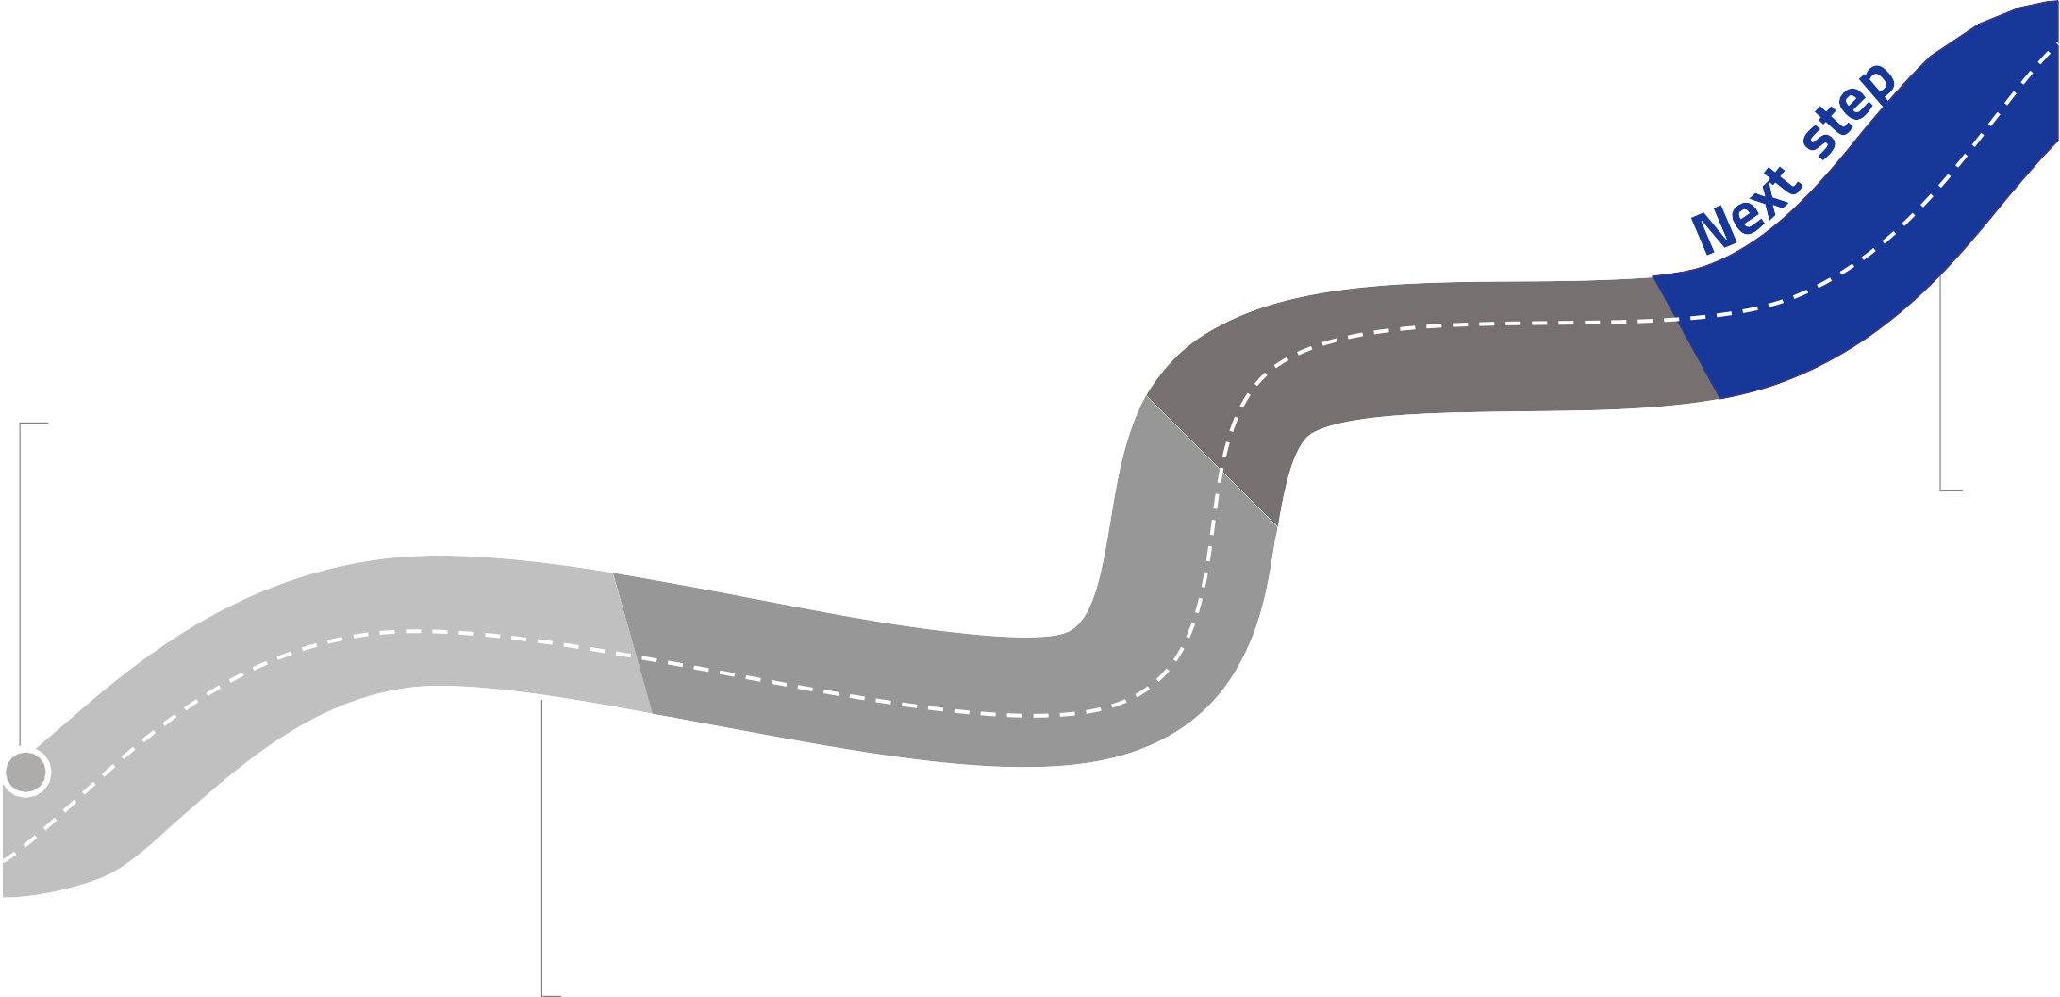









Vivi e Scopri la Calabria: cronoprogramma operativo dell’iniziativa.
NOVEMBRE ‘22
Apertura seconda finestra temporale
Gennaio/febbraio 2026
Aprile/ Maggio | 2025
Approvazione e pubblicazione della graduatoria
Approvazione e pubblicazione dell’Avviso Pubblico. La presentazione della domanda avverrà entro il mese di Febbraio
Gennaio/marzo 2026
Maggio 2026
Rendicontazione della spesa
Approvazione e pubblicazione della graduatoria della seconda finestra temporale
Dicembre 2024
Marzo/aprile 2025
Dalla sottoscrizione della Convenzione/dicembre 2025
Istruttoria e selezione dei beneficiari
Realizzazione degli interventi

